Slide 1

ナレッジグラフ推論チャレンジ
KGRC: Knowledge Graph Reasoning Challenge
KGC: Knowledge Graph Reasoning Challenge
ナレッジグラフ推論チャレンジ
透過画像ロゴの作成に使ったサイト
https://www.peko-step.com/tool/alphachannel.html

Slide 2
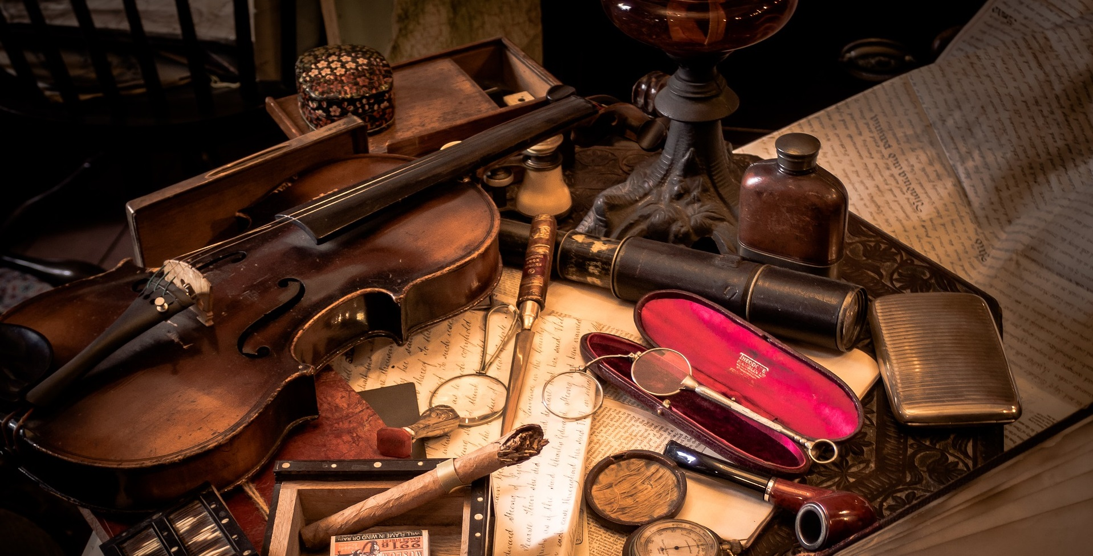
KGC: Knowledge Graph Reasoning Challenge
ナレッジグラフ推論チャレンジ

Slide 3
ナレッジグラフ推論チャレンジ
旧バージョン
KGC: Knowledge Graph Completion Challenge
KGC: Knowledge Graph Completion Challenge
ナレッジグラフ推論チャレンジ

